Slide 1


KHỞI ĐỘNG

Slide 2
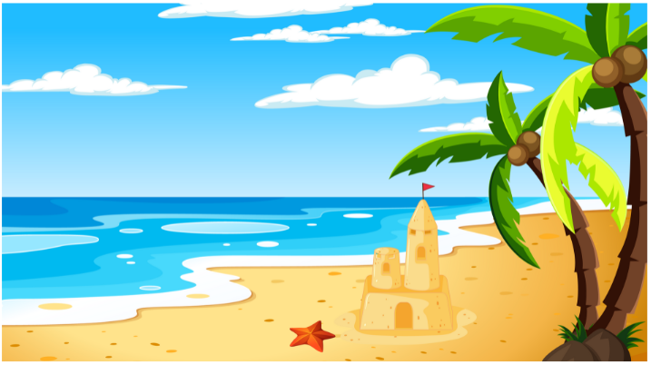


Nhắc lại công thức tính diện tích xung quanh, diện tích toàn phần và thể tích của hình lập phương, hình hộp chữ nhật.

Slide 3

Thứ ….ngày ….tháng….năm …
TIẾT 161:
ÔN TẬP VỀ HÌNH HỌC (TIẾP THEO)
Notes:
Thiết kế Hân Di zalo 0948607584

Slide 4

YÊU CẦU CẦN ĐẠT
- Nhận biết được các yếu tố mặt, đỉnh và cạnh của khối lập phương
- Thuộc và vận dụng được các quy tắc tính diện tích xung quanh, diện tích toàn phần và thể tích của hình hộp chữ nhật và hình lập phương.
- Vận dụng để xử lý các tình huống trong cuộc sống

Slide 5
Luyện tập
Thực hành

Slide 6
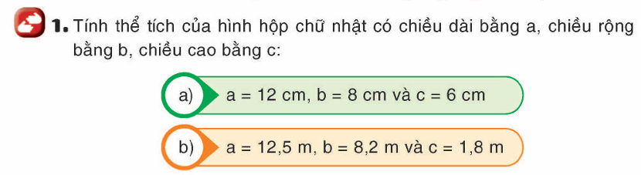
a) Thể tích của hình hộp chữ nhật đó là:
12 × 8 × 6 = 576 (cm³)
Đáp số: 576 cm³
b) Thể tích của hình hộp chữ nhật đó là:
12,5 × 8,2 × 1,8 = 184,5 (m³)
Đáp số: 184,5 m³.

Slide 7
Vận dụng

Slide 8
2. Số?
Chú thợ cần 2,16 m² tôn để gò một thùng đựng hàng hình lập phương cạnh 0,6 m. Vậy chú thợ cần (?) m² tôn để gò một thùng đựng hàng hình lập phương cạnh dài gấp đôi thùng đó.

Slide 9
Bài giải
Diện tích toàn phần thùng đựng hàng cạnh 0,6 m là:
0,6 × 0,6 × 6 = 2,16 (m²)
Diện tích toàn phần thùng đựng hàng mới là:
2,16 × 4 = 8,64 (m²)
1 m2 thùng đựng hàng cần số mét vuông tôn là:
2,16 : 2,16 = 1 (m²)
Số mét vuông tôn để gò thùng đựng hàng mới là:
1 × 8,64 = 8,64 (m²)
Vậy chú thợ cần 8,64 m2 tôn để gò một thùng đựng hàng hình lập phương cạnh dài gấp đôi thùng đó.

Slide 10
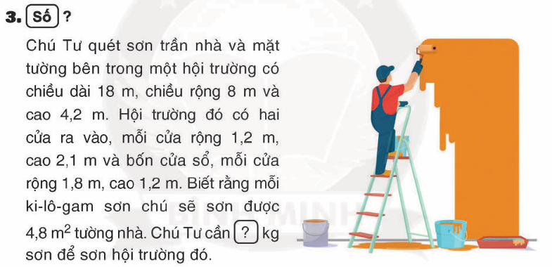

Slide 11
Bài giải
Diện tích trần nhà là:
18 × 8 = 144 (m²)
Diện tích các tường bên trong là:
(18 + 8) × 2 × 4,2 = 218,4 (m²)
Diện tích 2 cửa ra vào là:
1,2 × 2,1 × 2 = 5,04 (m²)
Diện tích 4 cửa sổ là:
1,8 × 1,2 × 4 = 8,64 (m²)
Diện tích phần quét sơn là:
144 + 218,4 - 5,04 - 8,64 = 348,72 (m²)
Số kg sơn để sơn hội trường là:
348,72 : 4,8 = 72,65 (kg)
Vậy Chú Tư cần 72,65 kg sơn để sơn hội trường đó.

Slide 12
4. Một bể bơi dạng hình hộp chữ nhật có chiều dài 50 m, chiều rộng 30 m, sâu 2 m. Cần bao nhiêu lít nước để bơm đầy 95% thể tích bể bơi đó?
Bài giải
Thể tích bể bơi đó là:
50 × 30 × 2 = 3 000 (m³)
Đổi: 3 000 m3 = 3 000 000 lít
Cần số lít nước để bơm đầy 95% thể tích bể bơi đó là:
3 000 000 : 95 × 100 = 2 850 000 (lít)
Đáp số: 2 850 000 lít nước.

Slide 13
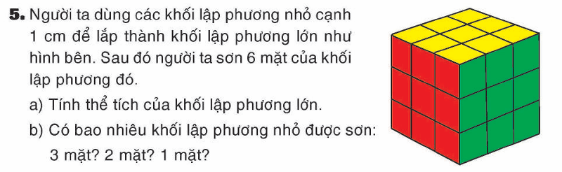

Slide 14

a) Cạnh khối lập phương lớn là:
1 × 3 = 3 (cm)
Thể tích khối lập phương lớn là:
3 × 3 × 3 = 27 (cm³)
b) Số hình lập phương nhỏ được sơn 3 mặt là: 8 hình nằm ở 8 đỉnh khối lập phương lớn.
Ta thấy, mỗi cạnh của hình lập phương lớn có 1 hình lập phương được sơn 2 mặt.
Số hình lập phương nhỏ được sơn 2 mặt là 1 × 12 = 12 (hình)
Mỗi mặt của khối lập phương có 1 hình lập phương được sơn 1 mặt
Số hình lập phương được sơn 1 mặt là 1 × 6 = 6 (hình)
Đáp số: a) 27 cm³;
b, 3 mặt: 8 hình; 2 mặt: 12 hình; 1 mặt: 6 hình.

Slide 15






CỦNG CỐ
Tùy tình hình lớp học, GV cho HS ôn lại những kiến thức cần củng cố

Slide 16





Hoàn thành bài tập
Chuẩn bị bài sau

Slide 17




